Slide 1
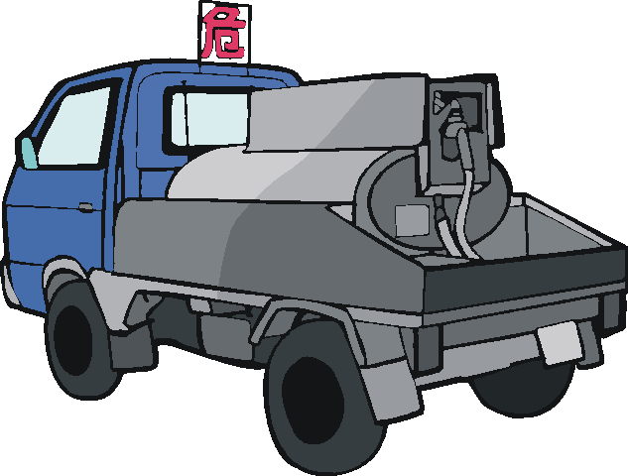
静电的防治及应用

Slide 2
目 录
一 静电及其效应
二 静电的防护
三 静电的利用

Slide 3
一 静电及其效应
1 静电的种类
♦ 摩擦电
科茵定则:
两物体经相互摩擦分开时，通常电容率大的材料带正电，电容率小的材料带负电.

Slide 4
♦ 感应电
导体的静电感应
+
+
+
+
+
感应电荷

Slide 5
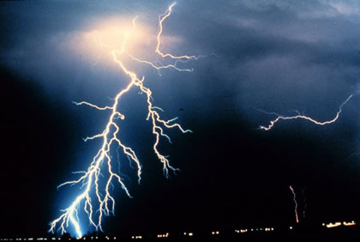
闪 电
Notes:
http://www.cocw.net/mit/Physics/8-07Electromagnetism-IIFall2002/CourseHome/
闪电，大气中的电磁现象。(图片来源: NOAA图片库，NOAA中央图书馆; OAR/ERL/国家剧烈风暴实验室。)
Lightning, a form of atmospheric electromagnetism. (Image is taken from the NOAA Photo Library, NOAA Central Library; OAR/ERL/National Severe Storms Laboratory.)

Slide 6


雷击与避雷针
+
+
+
+
带电云
+
+
静电感应
电晕放电
可靠接地

Slide 7
2 静电电位的高低
在橡胶工业中，合成橡胶从苯槽中出来时，静电位可达 250 kV；
在印刷和造纸工业中，纸离开辊筒时，
静电位可达 10 − 20 kV；
在塑料工业中，塑料制品表面经摩擦, 其电位可达 1 kV 以上，赛璐璐互相摩擦时带电电位高达 40 kV.

Slide 8
在汽车运输业中，轮胎在一般车速下可充电15 − 50 kV，传递皮带上带电 30 − 40 kV，最高达 80 kV.
人在绝缘良好的地毯上行走，可带上 3 − 5kV 的静电.

Slide 9
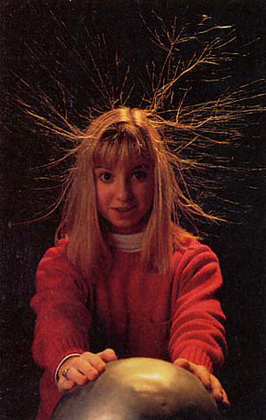
3 人体的静电效应
人体带电实验
♦ 人体带电方式
摩擦起电
感应起电
传导起电

Slide 10
♦ 静电电击人体的生理效应
带电电位
电击感程度
1 kV
2 kV
3 kV
4 kV
5 kV
6 kV
7 kV
8 kV
无
手指外侧稍有感觉,微弱放电声
手指有痛感
手指有针刺状痛
手心到前腕电击感,看到放电火花
手指剧痛
手指全部有痛感
手指到前腕强烈电击感

Slide 11

二 静电的防护
1 接地法
2 给湿法
3 抗静电剂法
4 导电材料法
5 静电消除器法
6 静电屏蔽法
防静电服
Notes:
图片来源：深圳市鑫熳莉服饰有限公司
http://www.xinml.com/Product.asp?BigClassName=医护、保健服&SmallClassName=防静电服

Slide 12
1 接地法
♦ 用良导体把易生静电的导体部件接地.
♦ 对绝缘体，可包上金属物.
油管、油槽车、油船体等
接地链

Slide 13
2 给湿法
相对湿度>70%，可防止静电电荷积累.
油罐车装卸汽油时:
湿度35% − 40%时，静电电位为1 100 V;
湿度50%时，500 − 600V;
湿度>72%，静电电位基本消失.

Slide 14
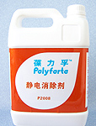
3 抗静电剂法
为表面活性剂，由亲水和疏水两基团构成，主要以油脂为原料，其作用是使表面吸附水分，形成水膜，减少电阻率，能赋予塑料或化纤制品等以吸湿性
（亲水性）和电离性，增强导
电性能.

Slide 15
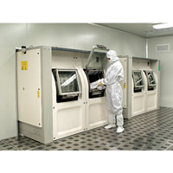
4 导电材料法
♦ 易生静电部件用导体材料.
♦ 用导电橡胶、涂导电漆或添加石墨、
碳黑、 金属粉末.
♦ 不同纤维混纺，用导电纤维制防静电服等.

Slide 16
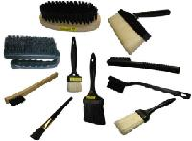
5 静电消除器法
♦ 静电刷
♦ 喷“离子风” —— 高压离子流，产生与静
电电性相反的离子来中和.
♦ 用放射性元素辐射
(X射线、γ射线等)
静电刷
Notes:
防静电毛刷采用导电塑料或金属材料制成手柄，防静电塑胶丝或金属丝、动物毛制成刷毛，具有防静电性能稳定，使用方便等特点。

Slide 17
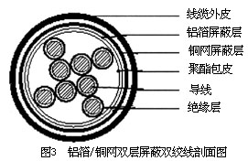
6 静电屏蔽法
屏蔽线
屏蔽盒
屏蔽车间
Notes:
图片来源：赛迪网http://media.ccidnet.com/media/ciw/748/c2001.htm

Slide 18
四 静电的利用
1 静电除尘
静电除尘动画
电晕放电
kV
净气出口
烟气入口
尘埃出口
Notes:
静电除尘动画来源：为您服务教育网http://www.wsbedu.com/kejian

Slide 19
含金子的沙
2 静电分离
高压
金属百叶窗
金子
沙
沙里“逃”金

Slide 20
油水分离技术示意图
油颗粒
油水混合物
施加电场
油滴带电
油
水
油水分离
油滴聚合

Slide 21
3 静电喷漆
静电喷漆动画
4 静电复印
静电复印动画
5 静电种植
♦ 高压静电种子处理技术
♦ 人工静电场设置技术
Notes:
静电喷漆动画来源：为您服务教育网http://www.wsbedu.com/kejian

Slide 22
高压静电种子处理技术
种子 场强 时间
高压
小颗粒 30 kV⋅m⁻¹ 5 min
大颗粒 100 kV⋅m⁻¹ 20 min
种子
对水稻、小麦等种子处理后，其产量可提高5% − 10%．
数据来源: 物理 Vol.29,550-552, 2000

Slide 23

人工静电场设置技术
♦实用菌
猴头菇\平菇
+
处理方法:
100 kV⋅m⁻¹
0.5m
直流高压
上午、下午各2 h
效果:
猴头菇 产量提高37%
时间缩短26%
平 菇 产量提高51%
时间缩短44%
-
电晕放电
数据来源: 物理 Vol.29,550 − 552, 2000

Slide 24
♦ 蔬 菜
芹菜\油菜\韭菜
处理方法:
场强 65 kV⋅m⁻¹， 4 h/d
效果比较:
芹菜 产量提高36% 时间缩短8%
油菜 产量提高31% 时间缩短17%
韭菜 产量提高98% 时间缩短36%

Slide 25
♦花 卉
+
处理方法:
0.5m
场强
120 − 150 kV⋅m⁻¹
直流高压
4 h/d
效果:
提前或滞后开花8 − 16 d
(正电场提前,负电场滞后)
-
电晕放电

Slide 26

参考文献
静电的应用： http://www.ghzx.com.cn/oldjyz/wuli/physics
END

